Slide 1

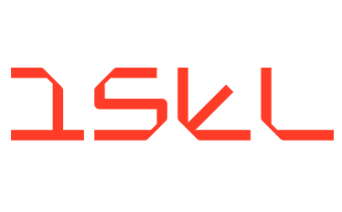
OmniAI Gateway
Apresentação da Versão Beta
Autores: Guilherme Coutinho André Nunes
Orientador: Pedro Félix

Slide 2
Contexto
As APIs de inferência são hoje o principal meio de aceder a modelos de inteligência artificial generativa.
Cada fornecedor impõe os seus próprios formatos, protocolos e métodos de autenticação.
Falta de interoperabilidade entre os diferentes fornecedores.
Vendor Lock-in – Dificuldade de mudar de fornecedor.

Slide 3
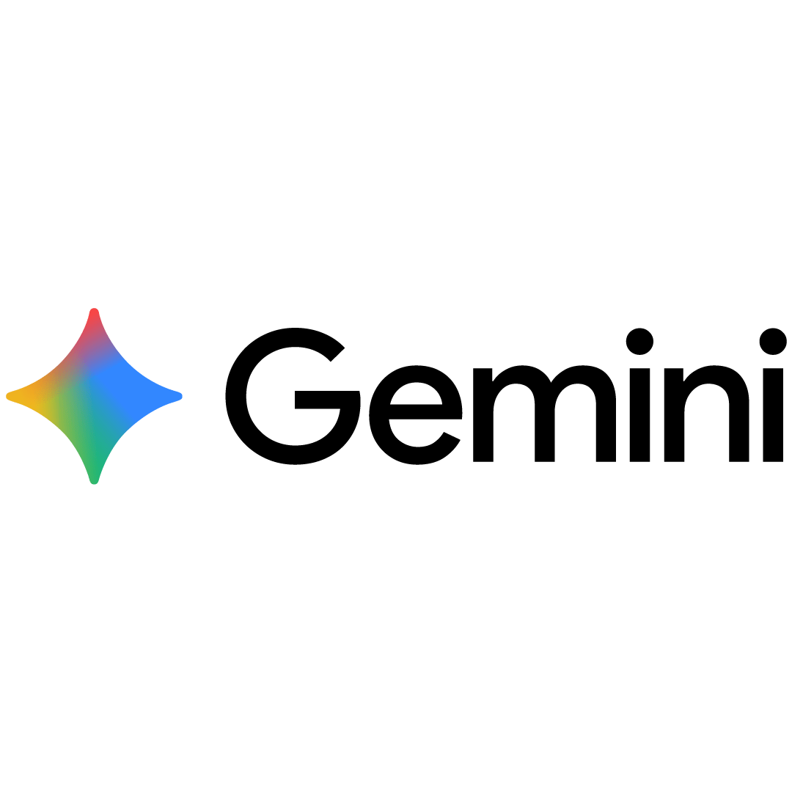


Cliente de Modelos de API's de Inferência
API's para acesso a Inferência
API KEY
OmniAI Gateway
Cliente de Modelos de API's de Inferência
API's para acesso a Inferência
API KEY
API KEYS
Cliente de Modelos de API's de Inferência
API KEY

Slide 4



Proof Of Concept
Vamos demonstrar na prática:
Integração com Claude Code
Realização de pedidos restClient
Observabilidade de métricas da Gateway em tempo real com Prometheus + Grafana
OmniAI Gateway
OmniAi-SDK
API's para acesso a Inferência

Slide 5
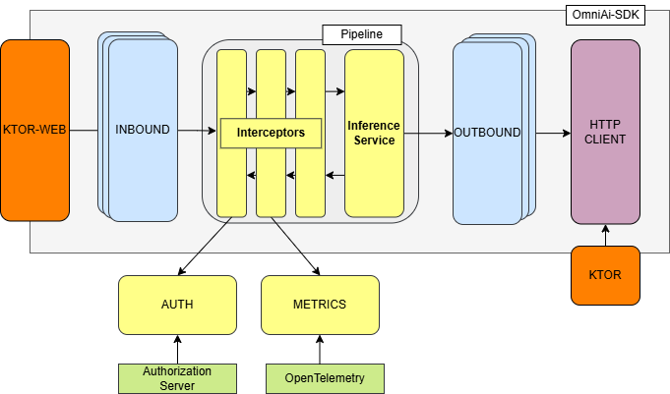
Arquitetura

Slide 6
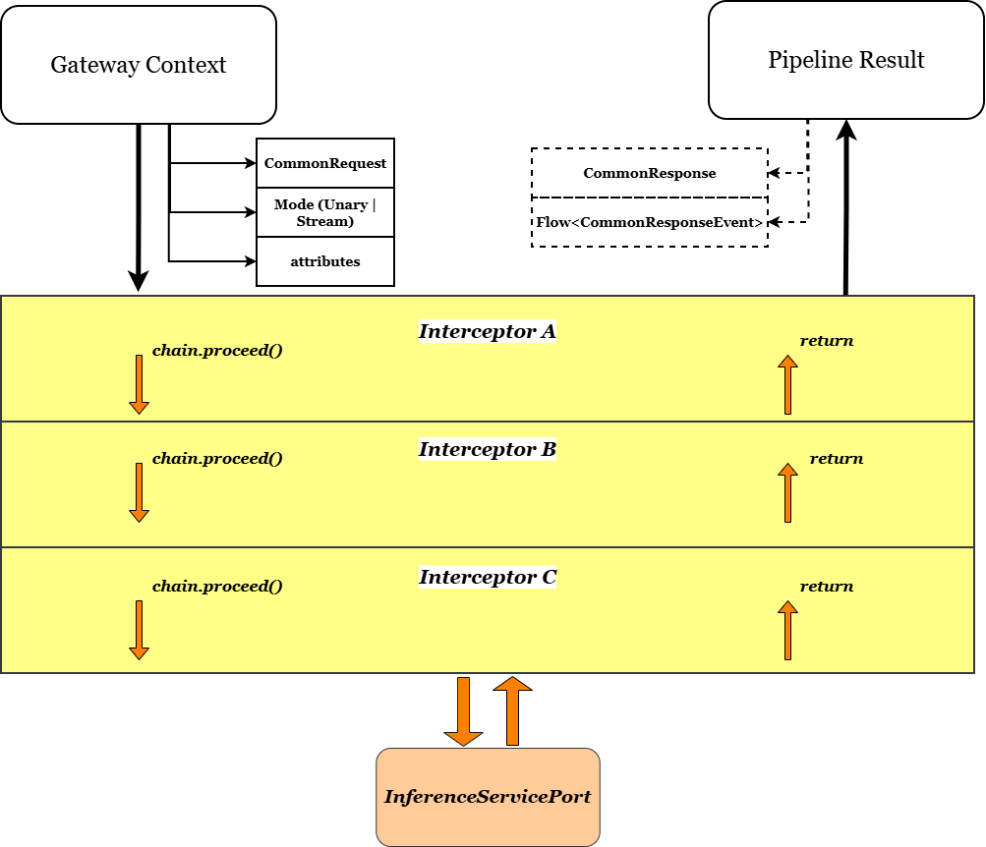
Pipeline

Slide 7
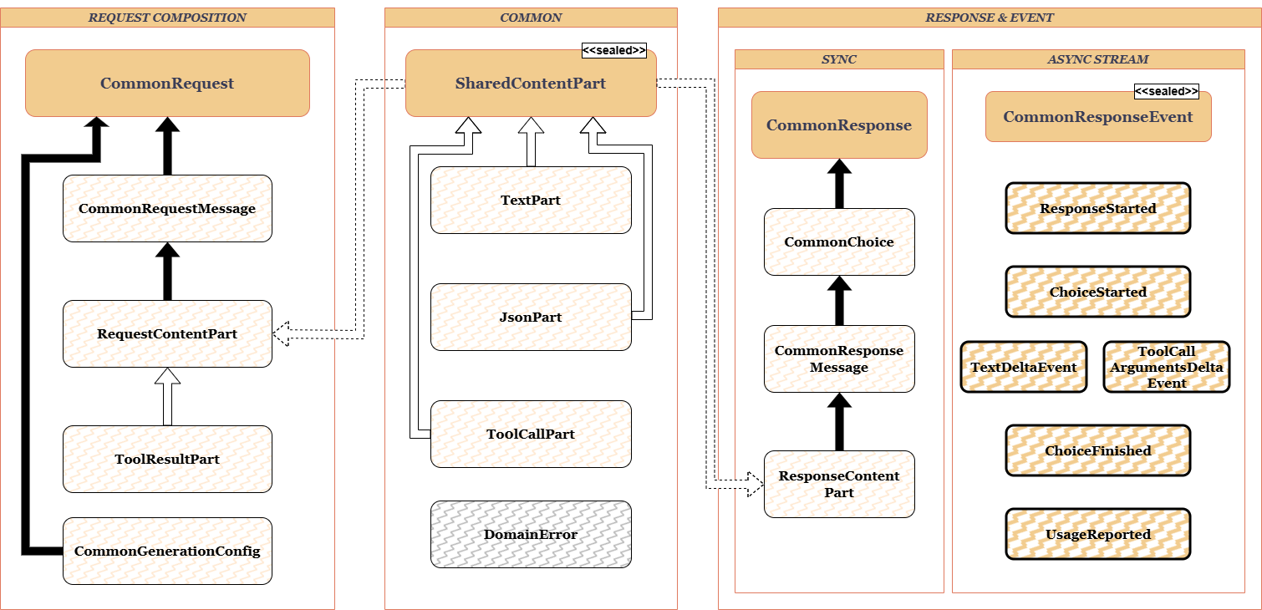
Domain

Slide 8
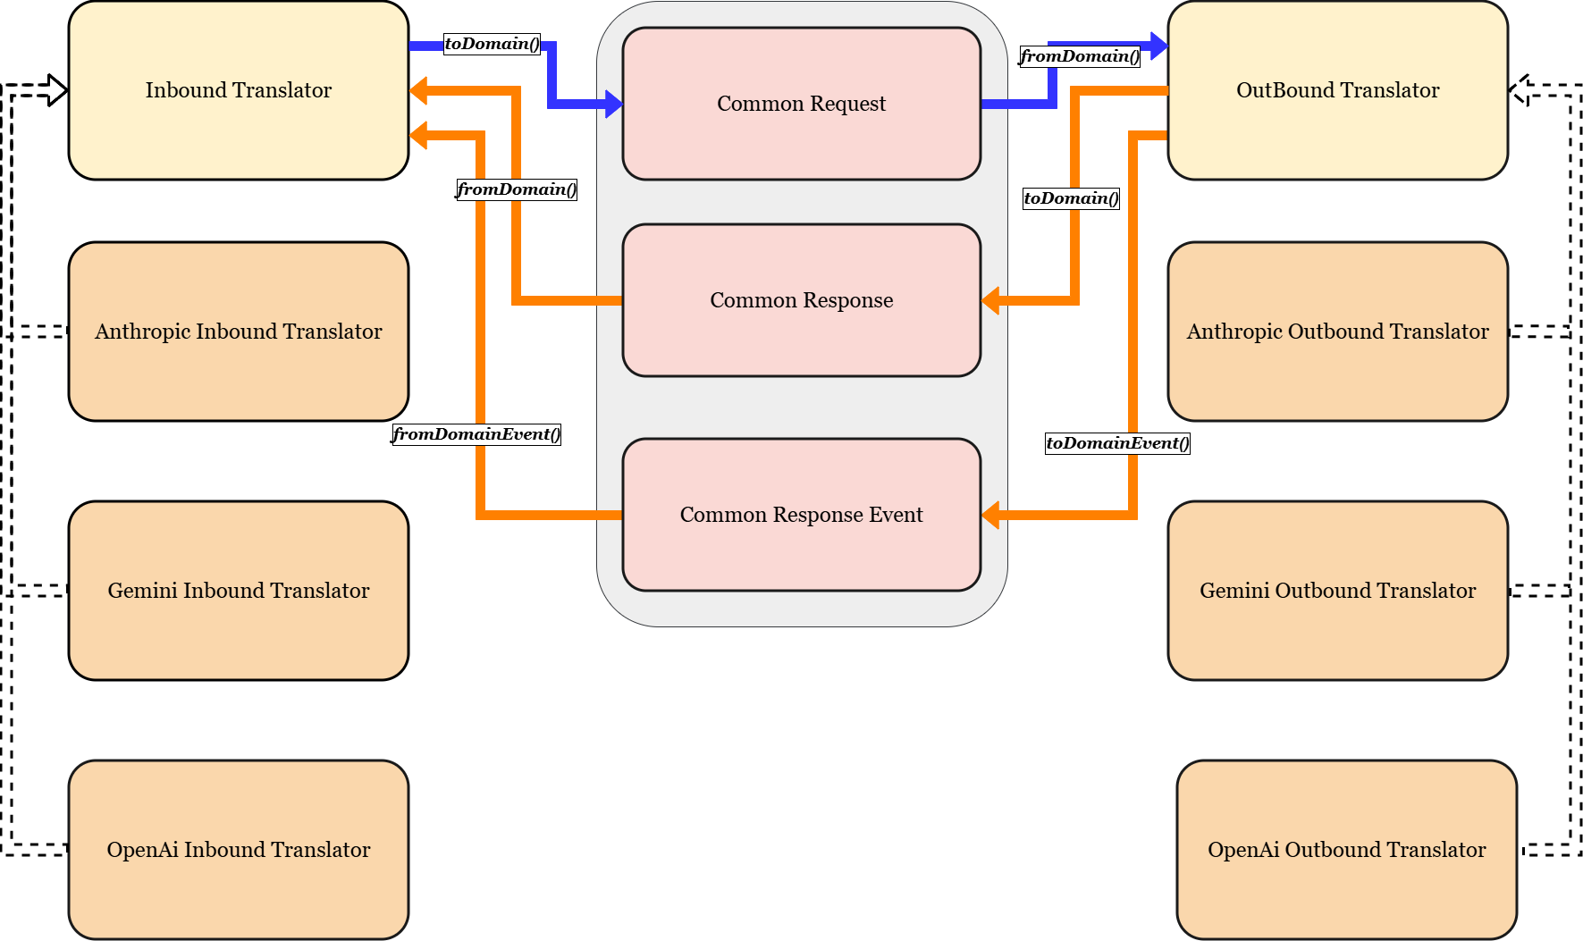
Contracts Mapping

Slide 9
Autorização e Autenticação
Implementação baseada em AuthContext Interceptor que atua no inicio da pipeline.
Descoberta e configuração dinamica (Discovery)
Leitura automática dos metadados do servidor ( /.well-known) (RFC 8414);
Busca e cache dinâmico de Chaves Publicas (JWKS) (RFC 7517);
Dualidade e validação de tokens
Tokens JWT: Validação local usando a framework JOSE. Padronização de conteúdo (RFC 9068);
Tokens Opacos: Validação via processo de Token Introspection (RFC 7662);
Injeção e propagação de Contexto
Extração automática de claims validadas;
Injeção de identidade no Gateway Context;

Slide 10
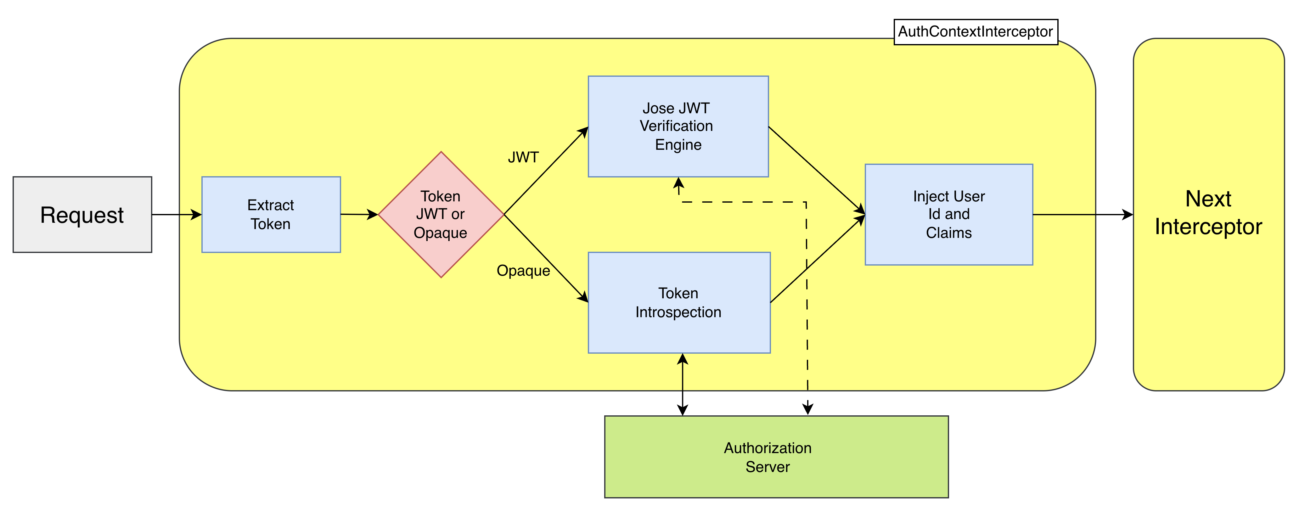
Autorização e Autenticação

Slide 11
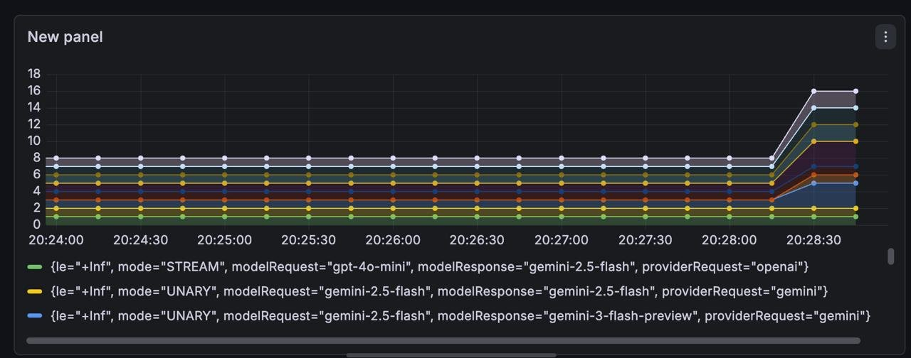
Métricas
Para observabilidade, adotámos o padrão OpenTelemetry (OTLP)
Todas as chamadas passam por um Metrics Interceptor que mede a latência, diferencia entre STREAM e UNARY, e adiciona automaticamente contexto (provider,model, etc).
Isto permite uma recolha descentralizada e fácil visualização no Grafana ou no Prometheus.

Slide 12




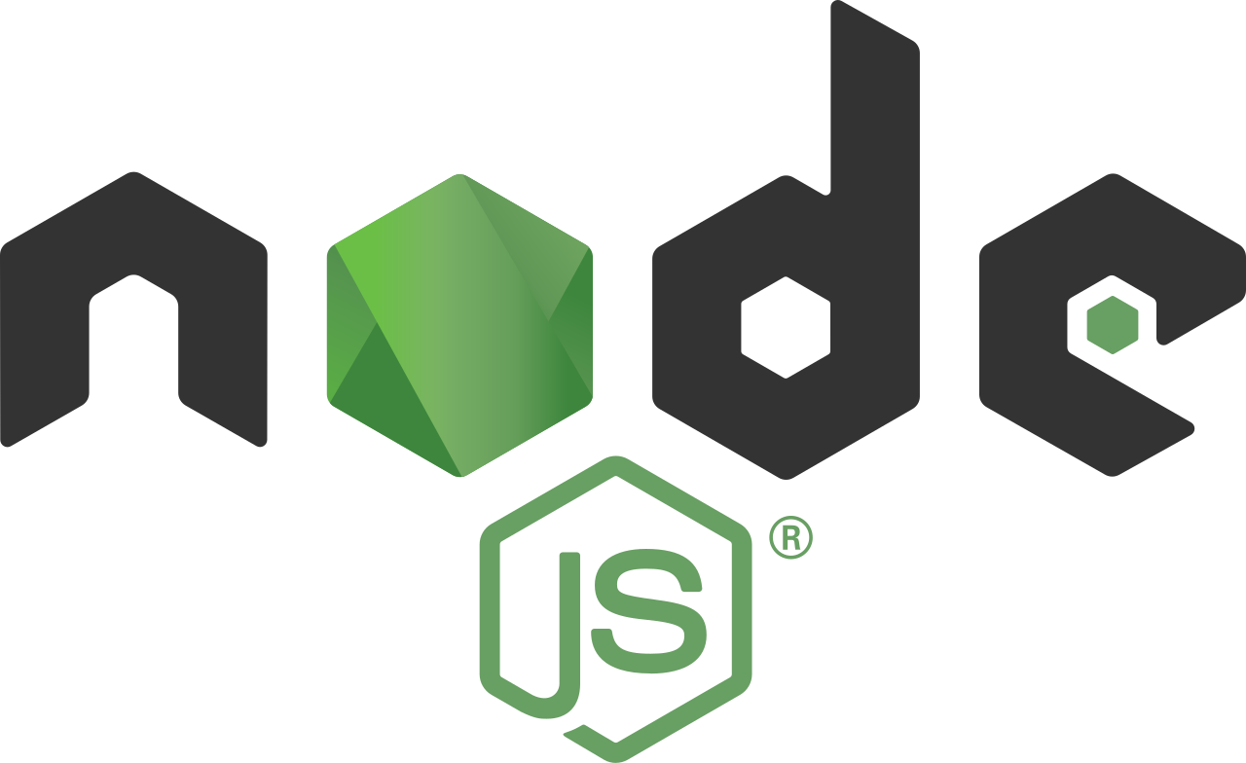
KMP
Distribution - KMP
Todo o SDK foi desenvolvida em Kotlin Multiplatform (KMP).
TARGET: JVM
OmniAi-SDK
TARGET: NODE.JS

Slide 13
Dificuldades
Streaming (SSE) - Diferenças de comportamento entre providers.
Modelo Comum de Dados - Garantir máxima compatibilidade entre todas as APIs.
Distribuição NPM (KMP) - Tipos que não compilam nativamente para JavaScript → Dificuldades de uso e necessidade de conversões manuais.
Design do SDK - Ser abstrato e flexível, mas manter se de uma forma simples e fácil de usar.

Slide 14
Próximos Passos
MCP Server - Criar servidor MCP e expor métricas via OTLP
Streaming - Implementar bufferização (maior foco no Gemini)
Ferramentas (Tools) - Injeção dinâmica de tools + execução via MCP
Segurança e Credenciais - Suporte a API Keys seguras + integração com Key Vaults
Testes - Testes End-to-End + validação de contracts com os SDKs oficiais dos fornecedores

Slide 15
Obrigado!!

